Slide 1


15 paskaita. Informacijos traukimas iš interneto (WEB SCRAPING)
1 LYGIS
2023
Aurimas Aleksandras Nausėdas
Notes:
Ir dabar pakalbesime apie informacijo istraukima is interneto kitaip zinoma kaip web scraping o detaliau ()

Slide 2
15 paskaita. Informacijos traukimas iš interneto (WEB SCRAPING)
Šiandien išmoksite
01
Susipažinsite su WEB SCRAPING'u
02
Ištraukti informaciją iš norimo internetinio puslapio
Notes:
Susipazinsime su situ duomenu istraukimu is interneto ir kaip istraukti ji is norimo internetinio puslapio

Slide 3
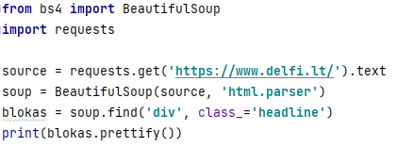
15 paskaita. Informacijos traukimas iš interneto (WEB SCRAPING)
Kaip nuskaityti norimą svetainės bloką (pirmą)
1
Notes:
Šiandien mes pradedame įdomią kelionę į didžiulę interneto duomenų visatą. Ar tu pasiruošęs?
Prieš pradėdami įsitikinkime, kad visi supranta, į ką mes nerime. Kalbame apie žiniatinklio išgryninimą – metodą, leidžiantį išgauti duomenis iš svetainių. Kitaip tariant, mes skaitome ir kopijuojame mus dominantį internetinį turinį ir įtraukiame jį į savo pasaulį, Python aplinką. Tai gali būti nepaprastai naudinga, kai reikia rinkti duomenis projektams ar analizei, o geriausia yra tai, kad tai lengviau, nei jūs manote!
Mūsų pasirinktas įrankis šiai ekspedicijai vadinamas BeautifulSoup. Ne, tai ne sriubos receptas, bet taip pat naudingas jūsų kodavimo įgūdžiams! Tai Python biblioteka, kuri leidžia lengvai iškrapštyti informaciją iš tinklalapių, nes ji gali analizuoti HTML ir XML dokumentus.
Mūsų šiandieniniame pavyzdyje skaitysime duomenis iš populiaraus Lietuvos naujienų portalo „https://www.delfi.lt/“. Įšokime tiesiai.
Pirmiausia turime importuoti įrankius. Taigi, mes importuojame užklausas ir BeautifulSoup iš bs4.
from bs4 import BeautifulSoup
import requests
Užklausų biblioteka leis mums siųsti HTTP užklausas, kad gautume HTML turinį, kurį norime nuskaityti.
Dabar, kai turime paruoštus įrankius, patraukime mus dominantį tinklalapį. Čia pateikiame GET užklausą adresu 'https://www.delfi.lt/' ir gauname puslapio HTML turinį kaip tekstą.
source = requests.get('https://www.delfi.lt/').text
Pagalvokite apie tai, kaip išsiųsti laiškininką (requests.get()) mus dominančiu adresu ('https://www.delfi.lt/'), o jis atneša laišką (HTML turinį), kad galėtume perskaityti.
Dabar laikas paskambinti „BeautifulSoup“. Jis paims šį neapdorotą HTML turinį ir pavers jį lengviau skaitomu ir naršoma formatu.
soup = BeautifulSoup(source, 'html.parser‘)
Paruošę sriubą, esame pasiruošę ieškoti konkrečių elementų. Tarkime, kad mus domina tam tikras div elementas su klase „antraštė“. Tam naudojame paieškos funkciją.
blokas = soup.find('div', class_='headline‘)
Taip „BeautifulSoup“ pereina per HTML turinį, suranda pirmąjį „div“ su klase „antraštė“ ir išsaugo jį blokuose.
Galiausiai, norėdami gauti gražią ir suformatuotą išvestį, naudojame prettify() metodą.
print(blokas.prettify())
Prettify() metodas atspausdins HTML turinį taip, kad mums, žmonėms, būtų vizualiai lengviau suprasti, naudojant tinkamą įtrauką ir eilučių pertraukas. Ir voila, ką tik perskaitėte savo pirmuosius duomenis iš svetainės naudodami Python!
Vis dėlto tai tik ledkalnio viršūnė. Žiniatinklio rinkimas gali būti daug sudėtingesnis ir patrauklesnis, atsižvelgiant į svetainę ir duomenis, su kuriais dirbate. Šiandien žengėme pirmuosius žingsnius šioje daug duomenų turinčioje kelionėje. Su praktika ir smalsumu informacija, kurią galite pasiekti ir naudoti, neriboja!

Slide 4
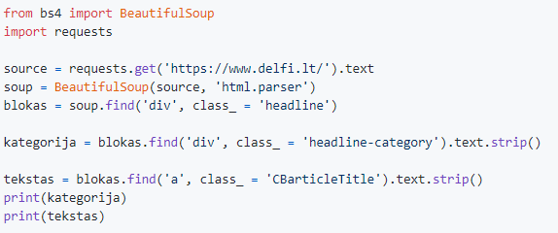
15 paskaita. Informacijos traukimas iš interneto (WEB SCRAPING)
Kaip išrinkti norimą informaciją iš bloko
2
Notes:
Paskutinės kelionės metu plaukėme per didžiulį interneto vandenyną, naudodami Python ir mūsų patikimus įrankius „BeautifulSoup“ ir užklausas, kad gautume savo lobį – pirmąją duomenų dalį iš tinklalapio bloko.
Bet kas atsitinka, kai mūsų lobių skrynioje yra dalykų, kurių mums nereikia? Ar galime jį išmesti atgal į jūrą? Na, o šiandienos nuotykis yra būtent tai – nepageidaujamos informacijos pašalinimas iš mūsų duomenų. Vėl lipkime į Python laivą ir plaukime pirmyn!
Prisiminkite kodą, kurį naudojome norėdami gauti savo lobį? Štai tik jūsų prisiminimams:
Paskutinės kelionės metu plaukėme per didžiulį interneto vandenyną, naudodami Python ir mūsų patikimus įrankius „BeautifulSoup“ ir užklausas, kad gautume savo lobį – pirmąją duomenų dalį iš tinklalapio bloko.
Bet kas atsitinka, kai mūsų lobių skrynioje yra dalykų, kurių mums nereikia? Ar galime jį išmesti atgal į jūrą? Na, o šiandienos nuotykis yra būtent tai – nepageidaujamos informacijos pašalinimas iš mūsų duomenų. Vėl lipkime į Python laivą ir plaukime pirmyn!
Prisiminkite kodą, kurį naudojome norėdami gauti savo lobį? Štai tik jūsų prisiminimams:
from bs4 import BeautifulSoup
import requests
source = requests.get('https://www.delfi.lt/').text
soup = BeautifulSoup(source, 'html.parser')
block = soup.find('div', class = 'headline‘)
Dar kartą nuplaukėme į savo mėgstamą naujienų svetainę Delfi, parsinešėme tinklalapio tekstą, išanalizavome jį į gražią HTML žymų sriubą ir išgavome „div“ bloką su klasės „antrašte“. Tai buvo mūsų lobių skrynia!
Bet, oho! Žvilgtelėję į vidų randame papildomų daiktų, kurių nelabai norime. „Antraštės kategorija“ ir „CBarticleTitle“ užima vietą. Nusprendėme, kad norime šiek tiek išvalyti savo lobių skrynią.
Taigi, švelniai išimkime šias papildomas dalis:
from bs4 import BeautifulSoup
import requests
source = requests.get('https://www.delfi.lt/').text
soup = BeautifulSoup(source, 'html.parser')
blokas = soup.find('div', class = 'headline‘)
Čia, kaip ir anksčiau, vėl naudojame paieškos funkciją, kad surastume šiuos nepageidaujamus elementus. Ir atspėk, ką daro „juosta“? Tai tarsi mažas valymo šepetėlis, nušluojantis visas pirmąsias ar galines vietas nuo mūsų teksto, kad jis būtų tvarkingas ir tvarkingas!
Dabar, kai turime šiuos gabalus savo rankose, kas toliau? Ar mums jų daugiau reikia? Na! Taigi mes tiesiog jų neįtraukiame, kai rodome savo lobį. Tiesiog einame į priekį ir išspausdiname išvalytus duomenis:
print(category)
print(text)
Štai jūs, žmonės! Sutvarkėme savo duomenis, palikdami tik tai, ko norime, o likusius išmesti. Atminkite, kad duomenų valymas yra toks pat svarbus kaip duomenų gavimas mūsų tyrinėjimų metu. Švari lobių skrynia yra daug vertingesnė už netvarkingą!
Dar kartą nuplaukėme į savo mėgstamą naujienų svetainę Delfi, parsinešėme tinklalapio tekstą, išanalizavome jį į gražią HTML žymų sriubą ir išgavome „div“ bloką su klasės „antrašte“. Tai buvo mūsų lobių skrynia!
Bet, oho! Žvilgtelėję į vidų randame papildomų daiktų, kurių nelabai norime. „Antraštės kategorija“ ir „CBarticleTitle“ užima vietą. Nusprendėme, kad norime šiek tiek išvalyti savo lobių skrynią.
Taigi, švelniai išimkime šias papildomas dalis:
pitonas
Nukopijuokite kodą
kategorija = block.find('div', class = 'antraštė-kategorija').text.strip()
tekstas = block.find('a', class = 'CBarticleTitle').text.strip()
Čia, kaip ir anksčiau, vėl naudojame paieškos funkciją, kad surastume šiuos nepageidaujamus elementus. Ir atspėk, ką daro „juosta“? Tai tarsi mažas valymo šepetėlis, nušluojantis visas pirmąsias ar galines vietas nuo mūsų teksto, kad jis būtų tvarkingas ir tvarkingas!
Dabar, kai turime šiuos gabalus savo rankose, kas toliau? Ar mums jų daugiau reikia? Na! Taigi mes tiesiog jų neįtraukiame, kai rodome savo lobį. Tiesiog einame į priekį ir išspausdiname išvalytus duomenis:
pitonas
Nukopijuokite kodą
spausdinti (kategorija)
spausdinti (tekstas)
Štai jūs, žmonės! Sutvarkėme savo duomenis, palikdami tik tai, ko norime, o likusius išmesti. Atminkite, kad duomenų valymas yra toks pat svarbus kaip duomenų gavimas mūsų tyrinėjimų metu. Švari lobių skrynia yra daug vertingesnė už netvarkingą!

Slide 5
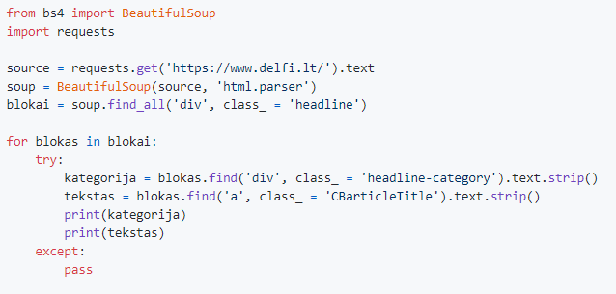
15 paskaita. Informacijos traukimas iš interneto (WEB SCRAPING)
Kaip gauti visų blokų informaciją
3
Notes:
Anksčiau mes įvaldėme iš savo duomenų vandenyno paimti vieną lobių skrynią ir išvalyti joje esantį grobį. Šiandien mes sustipriname savo žaidimą. Užuot atgavę tik vieną skrynią, rinksime visus lobius, kuriuos tik galime rasti!
Teisingai – gauname duomenis iš visų mėgstamiausios naujienų svetainės „Delfi“ blokų. Pasiruošę gauti rimtą grobį? Tada išplaukime savo Python laivu!
Pirmiausia turime nuvykti į tikslinę svetainę ir išanalizuoti ją į skanią HTML žymų sriubą, kaip ir anksčiau:
from bs4 import BeautifulSoup
import requests
source = requests.get('https://www.delfi.lt/').text
soup = BeautifulSoup(source, 'html.parser‘)
Prisiminkite, kaip naudojome „soup.find“, kad rastume vieną „div“ bloką su klasės „antrašte“? Šį kartą vietoj to naudosime soup.find_all. Tai panašu į platesnio tinklo užmetimą, kad sugautumėte visus panašius blokus puslapyje:
pitonas
Nukopijuokite kodą
blocks = soup.find_all('div', class = 'headline‘)
Dabar turime krūvą lobių skrynių (arba „blokų“, kaip mes jas vadiname). Bet turime atidaryti kiekvieną ir įnešti lobį į vidų. Čia įsijungia mūsų senas draugas, „už“ kilpa. Tai tarsi mūsų patikima papūga, kuri po vieną čiulpia kiekvienos skrynios turinį:
pitonas
for block in blocks:
try:
category = block.find('div', class = 'headline-category').text.strip()
text = block.find('a', class = 'CBarticleTitle').text.strip()
print(category)
print(text)
except:
pass
Štai smagioji dalis. Ne visos skrynios turi tą patį turinį. Kai kurie gali neturėti „antraštės kategorijos“ arba „CBarticleTitle“. Jei bandysime atidaryti skrynią, kurioje jų nėra, mūsų papūga protestuodama sukrims ir programa gali sugesti!
Štai kodėl mes naudojame blokus „bandyti“ ir „išskyrus“. Tai tarsi pasakymas mūsų papūgai: "Ei, jei skrynioje nėra norimo grobio, tiesiog praleiskite jį ir pereikite prie kito. Nereikia kelti triukšmo!" Taigi, net jei aptiksime klaidą, mūsų programa maloniai ją ignoruos ir tęs.
Ir štai, kolegos tyrinėtojai! Dabar esate ne tik lobių ieškotojai, bet ir profesionalūs duomenų piratai! Galite gauti visus duomenų blokus iš tinklalapio ir išgauti norimą informaciją. Taigi plaukiokite toliau, nardykite ir leiskite begaliniam interneto vandenynui tapti jūsų žaidimų aikštele. Laimingos duomenų medžioklės!

Slide 6
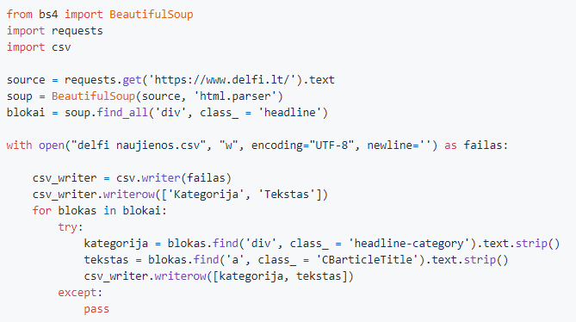
15 paskaita. Informacijos traukimas iš interneto (WEB SCRAPING)
Kaip įrašyti gautą informaciją į csv failą
4
Notes:
Mūsų Python laivas nuvežė mus į keletą jaudinančių kelionių, ar ne? Išmokome plaukti duomenų vandenynu, atnešti lobių skrynias, jas išvalyti ir net atnešti visas skrynias, kurias galime rasti. Bet palaukite, yra pagrindinė kiekvieno nuotykio dalis, kurios mums trūko! Kokia nauda iš lobių paieškos, jei neplanuojame savo grobio ir neužfiksuojame savo žygdarbių?
Šiandien mes išmoksime būtent tai – įrašyti gautą informaciją į CSV failą. Pagalvokite apie tai kaip apie savo lobių žemėlapio ar nuotykių ieškotojo dienoraščio kūrimą!
Paruoškime savo laivą ir vėl išplaukime:
from bs4 import BeautifulSoup
import requests
import csv
source = requests.get('https://www.delfi.lt/').text
soup = BeautifulSoup(source, 'html.parser')
blocks = soup.find_all('div', class = 'headline‘)
Nuėjome į „Delfi“ ir radome visus savo „antraštės“ blokus, kaip ir anksčiau. Tačiau šį kartą savo radinius saugosime specialioje vietoje.
Pirmiausia sukursime savo lobių žemėlapį, kuris mūsų atveju yra CSV failas. Tam naudojame Python komandą „su atviru“ ir „csv“ biblioteką:
with open("delfi_news.csv", "w", encoding="UTF-8", newline='') as file:
csv_writer = csv.writer(file)
csv_writer.writerow(['Category', 'Text‘])
Štai kas vyksta. „Su atvira“ yra tarsi mūsų lobių skrynios (arba failo) atidarymas. Savo failą pavadiname „delfi_news.csv“. „w“ rodo, kad atidarome failą, kad į jį būtų galima įrašyti. Taip pat nustatome kodavimą į „UTF-8“, kad būtų galima naudoti bet kokius specialiuosius simbolius, kuriuos galime aptikti, o „naują eilutę“ nustatome į tuščią eilutę, kad išvengtume papildomų eilučių pertraukų faile.
„csv.writer“ yra tarsi mūsų patikima plunksna, pasiruošusi įrašyti mūsų radinius faile. O naudodami „csv_writer.writerow“ rašome savo stulpelių „Kategorija“ ir „Tekstas“ antraštes.
Tada mes pasinersime į savo blokus ir pradėsime įrašyti savo lobius:
for block in blocks:
try:
category = block.find('div', class = 'headline-category').text.strip()
text = block.find('a', class_ = 'CBarticleTitle').text.strip()
csv_writer.writerow([category, text])
except:
pass
Kaip ir anksčiau, mes naudojame kilpą „for“, kad peržiūrėtume kiekvieną bloką. Tačiau dabar, užuot spausdinę savo radinius, įrašome juos į CSV failą su „csv_writer.writerow“. Jei pateksime į bloką, kuriame nėra to, ko ieškome, mūsų patikimas blokas „bandyti“ ir „išskyrus“ leis mums jį praleisti be jokių problemų.
Ir štai, drąsūs tyrinėtojai! Jūs ne tik gavote vertingų duomenų iš didžiulio duomenų vandenyno, bet ir išmokote tvarkingai įrašyti radinius į CSV failą. Šis žemėlapis ne tik žymi jūsų praeities nuotykius, bet ir yra ateities tyrinėjimų vadovas!
Taigi atminkite, kad nuotykių ieškotojo kelionė nesibaigia lobio radimu. Tai apie radinių katalogavimą ir pasiruošimą kitai kelionei. Tyrinėkite toliau, mokykitės ir sėkmingo duomenų medžioklės!

Slide 7
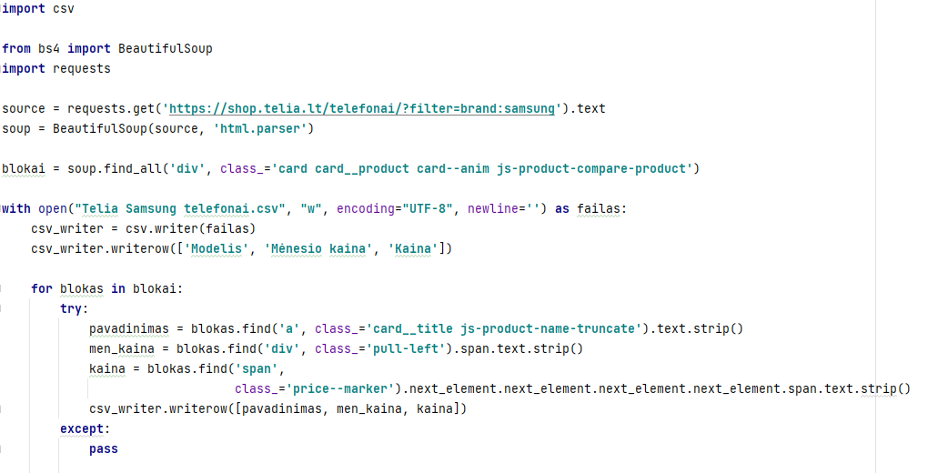
15 paskaita. Informacijos traukimas iš interneto (WEB SCRAPING)
Pavyzdys, kaip gauti norimo gamintojo parduodamų telefonų kainas iš svetainės
5
Notes:
Iki šiol buvome lobių ieškotojai, neriame į duomenų vandenyną, norėdami gauti informacijos. Šiandien mes tampame duomenų prekybininkais! Naršysime po interneto turgaus gatves, gausime mobiliųjų telefonų kainas ir fiksuosime savo radinius.
Mūsų tikslas? Populiari elektroninė parduotuvė Telia. Mūsų pasirinktas prekės ženklas? Pasaulyje žinomas Samsung. Pasiruošę tapti duomenų prekybininku? Tada lipkime į savo Python laivą!
Kaip visada, pirmasis mūsų žingsnis yra patekti į mūsų rinką „Telia“ ir išanalizuoti tinklalapį į HTML sriubą:
import csv
from bs4 import BeautifulSoup
import requests
source = requests.get('https://shop.telia.lt/telefonai/?filter=brand:samsung').text
soup = BeautifulSoup(source, 'html.parser‘)
Parduotuvėje mes ieškome konkretaus produkto demonstravimo tipo arba „bloko“. Mūsų atveju šie blokai yra „div“ elementai, kurių klasė „card card__product card--anim js-product-pare-product“. Paimsime visus tokius blokus:
pitonas
Nukopijuokite kodą
blocks = soup.find_all('div', class = 'card card__product card--anim js-product-compare-product‘)
Toliau ruošiame savo prekybininko knygą, kurioje įrašysime savo radinius. Tai bus CSV failas, kurį pavadinsime „Telia Samsung phones.csv“:
with open("Telia Samsung phones.csv", "w", encoding="UTF-8", newline='') as file:
csv_writer = csv.writer(file)
csv_writer.writerow(['Model', 'Monthly Price', 'Price‘])
Atidarome knygelę, kad į ją įrašytume, ir ruošiame plunksną arba „csv_writer“, kad užsirašytume radinius. Taip pat rašome savo stulpelių antraštes – „Modelis“, „Mėnesio kaina“ ir „Kaina“.
Dabar įdomi dalis – kiekvieno bloko tyrinėjimas ir radinių įrašymas!
for block in blocks:
try:
model = block.find('a', class = 'card__title js-product-name-truncate').text.strip()
monthly_price = block.find('div', class = 'pull-left').span.text.strip()
price = block.find('span', class_='price--marker').next_element.next_element.next_element.next_element.span.text.strip()
csv_writer.writerow([model, monthly_price, price])
except:
pass
Kiekviename bloke ieškome telefono modelio, mėnesio kainos ir visos kainos. Kaip ir kvalifikuotas prekybininkas, mes tiksliai žinome, kur ieškoti šios informacijos. Kai juos randame, įrašome juos į savo knygą.
Kaip ir anksčiau, mūsų „bandyti“ ir „išskyrus“ blokai yra padėti mums praleisti visus blokus, kuriuose nėra informacijos, kurios ieškome.
Štai jums, duomenų prekiautojai! Sėkmingai gavote ir užfiksavote Samsung mobiliųjų telefonų kainas iš Telia. Turėdami šią vertingą informaciją galite palyginti kainas, analizuoti rinkos tendencijas ar net pradėti savo prekybos verslą!
Taigi atminkite, kad duomenys yra ne tik lobis, kurį reikia rasti, bet ir ištekliai, kuriais galima prekiauti. Tyrinėkite, prekiaukite ir plėskite savo akiratį. Linksmų duomenų medžioklės!

Slide 8
15 paskaita. Informacijos traukimas iš interneto (WEB SCRAPING)
Užduotis nr. 1
Parašyti programą, kuri atspausdintu visas puslapio www.15min.lt "Redakcija rekomenduoja" skilties antraštes
6

Slide 9
15 paskaita. Informacijos traukimas iš interneto (WEB SCRAPING)
Užduotis nr. 2
Parašyti programą, kuri suskaičiuotų kiek šios dienos www.delfi.lt puslapyje yra antraštinių straipsnių
7

Slide 10
15 paskaita. Informacijos traukimas iš interneto (WEB SCRAPING)
Užduotis nr. 3
Parašyti programą kuri iš puslapio https://shop.telia.lt/telefonai/?filter=brand:samsung' rastų pigiausią ir brangiausią telefono modelį
8

Slide 11
15 paskaita. Informacijos traukimas iš interneto (WEB SCRAPING)
Namų darbas
Užbaigti klasėje nepadarytas užduotis
9

Slide 12
15 paskaita. Informacijos traukimas iš interneto (WEB SCRAPING)
Išspręsti paskaitos uždaviniai (įkelti pirmadienį)
https://github.com/aurimas13/Python-Beginner-Course/tree/main/Programs
SQLAlchemy
https://docs.sqlalchemy.org/en/13/core/engines.html
SQLAlchemy aprašymas
Naudinga informacija

